Slide 1
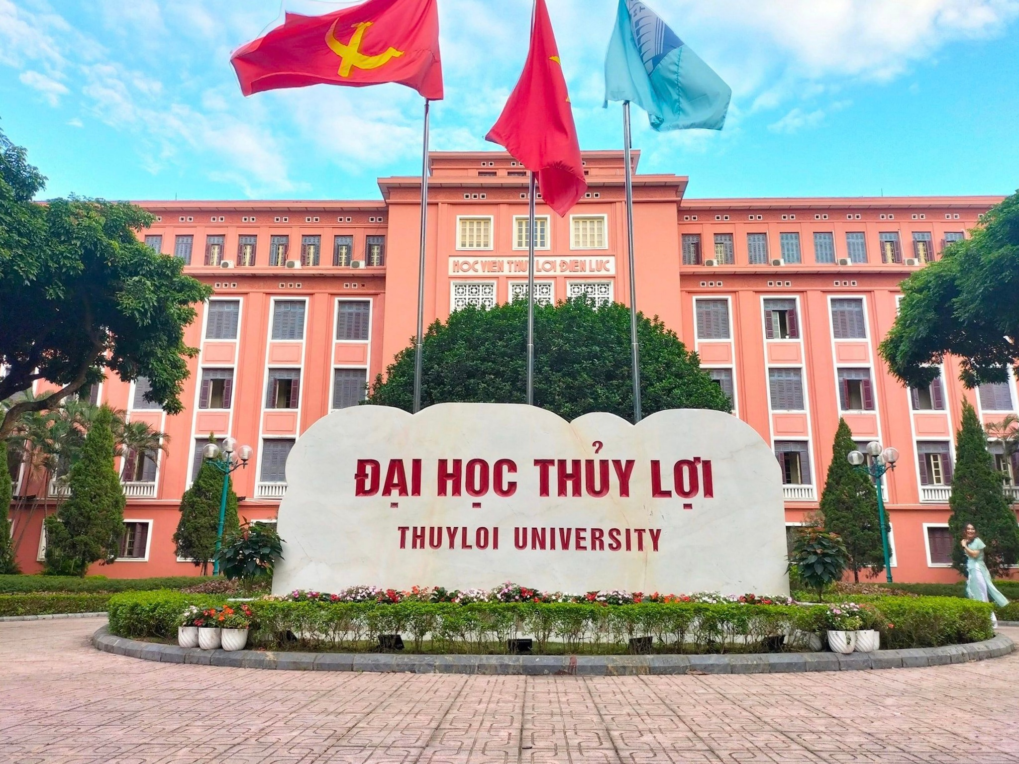
TRƯỜNG ĐẠI HỌC THỦY LỢI
KHOA CÔNG NGHỆ THÔNG TIN
ĐỒ ÁN TỐT NGHIỆP
Sinh viên thực hiện: Dương Ngô Quyền
Giảng viên hướng dẫn: TS.Võ Tá Hoàng
Hà Nội 2025

Slide 2

ĐỀ TÀI
THIẾT KẾ VÀ TRIỂN KHAI MẠNG DOANH NGHIỆP VỪA

Slide 3

MỤC LỤC
GIỚI THIỆU ĐỀ TÀI
CƠ SỞ LÝ THUYẾT
XÂY DỰNG HỆ THỐNG MẠNG
KIỂM THỬ VÀ KẾT QUẢ
ĐÁNH GIÁ

Slide 4

1. GIỚI THIỆU ĐỀ TÀI
Lý do chọn đề tài: Trong kỷ nguyên số hóa, hạ tầng mạng máy tính đã trở thành xương sống không thể thiếu cho mọi hoạt động của doanh nghiệp. Một hệ thống mạng phải bảo đảm tính bảo mật, ổn định, hiệu năng tốt.
Với sự kết hợp giữa nghiên cứu lý thuyết và thử nghiệm giả lập trên EVE-NG cho phép xây dựng một môi trường mạng ảo hóa nhưng chạy hệ điều hành của các thiết bị thật mang lại cho ta những đánh giá thực tế về mô hình mạng của doanh nghiệp.
Đối tượng và phạm vi nghiên cứu: Doanh nghiệp với quy mô 200-500 nhân viên với nhiều phòng ban khác nhau, sử dụng các công nghệ nền tảng như VLAN, OSPF, HSRP, DHCP, STP, ACL,EVE-NG,...

Slide 5
2
CƠ SỞ LÝ THUYẾT

Slide 6
2.1 MÔ HÌNH MẠNG PHÂN CẤP
LỚP LÕI (CORE LAYER)
LỚP PHÂN PHỐI (DISTRIBUTION LAYER)
LỚP TRUY CẬP (ACCESS LAYER)

Slide 7
2.2 VLAN VÀ ĐỊNH TUYẾN LIÊN VLAN
VLAN (Virtural LAN): chia một switch vật lý thành nhiều switch ảo độc lập, mỗi VLAN là môt miền quảng bá riêng.
Lợi ích:
Tăng cường bảo mật
Cải thiện hiệu suất
Quản lý linh hoạt
Định tuyến liên VLAN: Cho phép giao tiếp có kiểm soát giữa các VLAN khác nhau. Sử dụng Switch Layer 3 với giao diện ảo (SVI) để đạt hiệu suất cao nhất.

Slide 8
2.3 DỰ PHÒNG GATEWAY (HSRP)
Giao thức Router Dự phòng Nóng (Hot Standby Router Protocol - HSRP) là một giao thức độc quyền của Cisco và là một trong những FHRP phổ biến nhất.
Vấn đề: Sự cố tại gateway (router/switch L3) làm cả mạng LAN mất kết nối -> Điểm lỗi duy nhất.
Giải pháp: HSRP tạo một gateway ảo với 1 SWL3 Active và 1 SWL3 Standby. Khi có lỗi, SWL3 Standby sẽ tự động tiếp quản, đảm bảo kết nối không gián đoạn.

Slide 9
2.4 BẢO MẬT ĐA LỚP
Firewall: Bảo vệ vành đai mạng
SwitchL3: Thực hiện chính sách truy cập giữa các vlan
2.5 SPANNING TREE PROTOCOL (STP)
Spanning Tree Protocol (STP) là một giao thức mạng Layer 2 (lớp liên kết dữ liệu) được sử dụng để ngăn chặn các vòng lặp (loops) trong mạng cục bộ (LAN) có chứa các đường dẫn dự phòng.
Mục tiêu chính của STP là tạo ra một cấu trúc mạng logic không có vòng lặp, đảm bảo hiệu suất và độ ổn định của mạng.

Slide 10
2.3 CÁC DỊCH VỤ MẠNG
DHCP (Dynamic Host Configuration Protocol): là giao thức cho phép cấp phát địa chỉ IP và các thông tin cấu hình mạng khác (như subnet mask, default gateway, DNS server) một cách tự động cho các thiết bị client.
DNS (Domain Name System): DNS là hệ thống phân giải tên miền thành địa chỉ IP và ngược lại. Thay vì phải nhớ các địa chỉ IP phức tạp, người dùng chỉ cần nhớ các tên miền dễ đọc

Slide 11
3
XÂY DỰNG HỆ THỐNG MẠNG

Slide 12
3.1 SƠ ĐỒ MẠNG
INTERNET
DMZ
INTERNET
FIREWALL
FIREWALL
ROUTER
SWITCHL3
SWITCHL3
ROUTER
SWITCHL2(SERVER)
SWITCHL2(CLIENT)
SWITCHL2(CLIENT)
SWITCHL2(CLIENT)
END DEVICE
END DEVICE
END DEVICE

Slide 13
3.2 QUY HOẠCH ĐỊA CHỈ IP VÀ VLAN
TÊN VLAN | VLAN ID | MẠNG CON | DEFAULT GATEWAY | CHỨC NĂNG
IT | 10 | 10.10.0.0/24 | 10.10.0.1 | Phòng công nghệ thông tin, quản trị hệ thống.
SALE | 20 | 10.20.0.0/24 | 10.20.0.1 | Phòng kinh doanh
MARKETING | 30 | 10.30.0.0/24 | 10.30.0.1 | Phòng marketing
TÀI CHÍNH | 40 | 10.40.0.0/24 | 10.40.0.1 | Phòng tài chính, yêu cầu bảo mật cao
GIÁM ĐỐC | 50 | 10.50.0.0/24 | 10.50.0.1 | Ban giám đốc, quyền truy cập cao nhất
PRINTER | 60 | 10.60.0.0/24 | 10.60.0.1 | Các thiết bị máy in trong mạng
WIFI | 70 | 10.70.0.0/24 | 10.70.0.1 | Mạng không dây cho nhân viên
CAMERA | 80 | 10.80.0.0/24 | 10.80.0.1 | Hệ thống camera giám sát an ninh
PHONE | 90 | 10.90.0.0/24 | 10.90.0.1 | Hệ thống điện thoại VoIP

Slide 14
4
KIỂM THỬ VÀ KẾT QUẢ

Slide 15
4.2 MÔ PHỎNG CHUYỂN ĐỔI DỰ PHÒNG
1.Trạng thái ban đầu hai switchl3-5 và switchl3-45 cùng hoạt động (1 active, 1 standby).
2.Giả lập sự cố switchl3-5 (active) bị hỏng.
4.Switchl3-45 (active) tiếp tục duy trì các đường truyền trong mạng LAN.
3. Switchl3-45 (standby) được bầu làm active.
Kết luận: Hệ thống chuyển đổi dự phòng thành công kết nối của người dùng trong mạng nội bộ được duy trì liền mạch không bị ngắt quãng.

Slide 16
4.2 KIỂM THỬ CHỨC NĂNG
KIỂM THỬ | MỤC TIÊU | KẾT QUẢ
1.Ping giữa các thiết bị trong cùng vlan | Đảm bảo kết nối giữa các thiết bị cùng Vlan | Ping thành công
2.Kiểm tra cấu hình VLan | Đảm bảo đã gán đúng cổng int và địa chỉ gateway | Đã cấu hình đúng cổng và đúng địa chỉ gateway cho các vlan
3.Ping giữa các Vlan | Đảm bảo các VLan đã routing đúng | Ping thành công hoặc thất bại đúng theo ACL
3.Tắt Swl3-5 để kiểm tra failover sang Swl3-45 | Đảm bảo chuyển đổi dự phòng | Vẫn hoạt động bình thường
4.Kiểm tra portfast, BPDU guard | Bảo vệ port access | Được cấu hình portfast, bpduguard đúng
5.Kiểm tra cấp phát IP | Đảm bảo cấp phát ip tự động cho các thiết bị đầu cuối | Đã cấp phát tự động ip cho các thiết bị đầu cuối
6. Kiểm tra firewall ASA | chặn/cho phép đúng | Luồng dữ liệu đi đúng rule

Slide 17
5
ĐÁNH GIÁ

Slide 18
5.1 ĐÁNH GIÁ TỔNG THỂ
Hiệu năng: Đáp ứng tốt yêu cầu đề ra.
Tính sẵn sàng: HSRP loại bỏ điểm lỗi duy nhất.
Mức độ an toàn: Bảo mật đa lớp hoạt động.
Hạn chế: Chưa có dự phòng trên router, firewall, chưa tối ưu được băng thông,...

Slide 19
5.2 KẾT LUẬN VÀ HƯỚNG PHÁT TRIỂN
Kết quả đạt được: Xây dựng thành công mô hình mạng hoàn chỉnh, triển khai và kiểm thử các công nghệ lõi, đề xuất mô hình tham khỏa các giá trị thực tiễn.
Hướng phát triển: Cấu hình song song địa chỉ ipv6 (dual-stack), triển khai dự phòng trên cả router và firewall, cấu hình LACP các đường dây, dự phòng server để có thể backup dữ liệu,...

Slide 20


